Slide 1
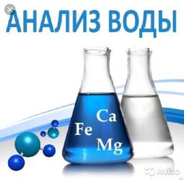
Исследовательская работа по теме: «Фильтры для воды»
Выполнила:
Кузьмина Екатерина Юрьевна
Руководитель:
Шипарева Галина Афанасьевна
Рецензент: Давыдочкина Светлана Васильевна

Slide 2
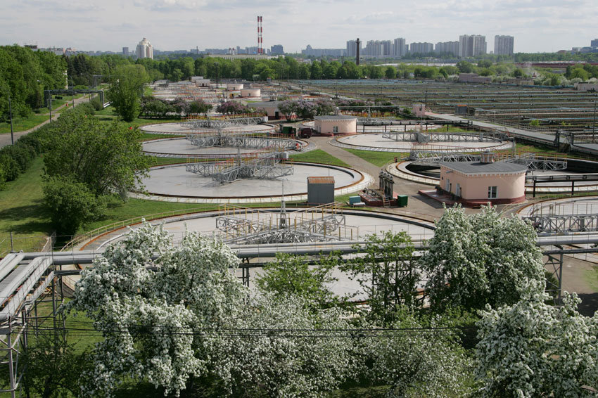
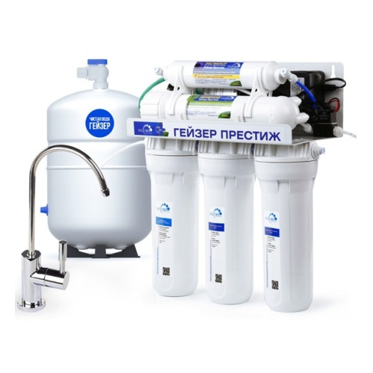
Актуальность
Насколько хорошо очищается вода на станциях Мосводоканала, какие фильтры эффективно очищают воду, есть ли необходимость использовать дома дополнительные фильтры и какие, на сколько качественно можно проанализировать качество очистки воды с помощью домашних тестов – вот вопросы на которые мы постараемся получить ответ в данном реферате.

Slide 3
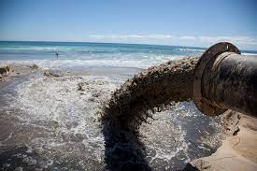
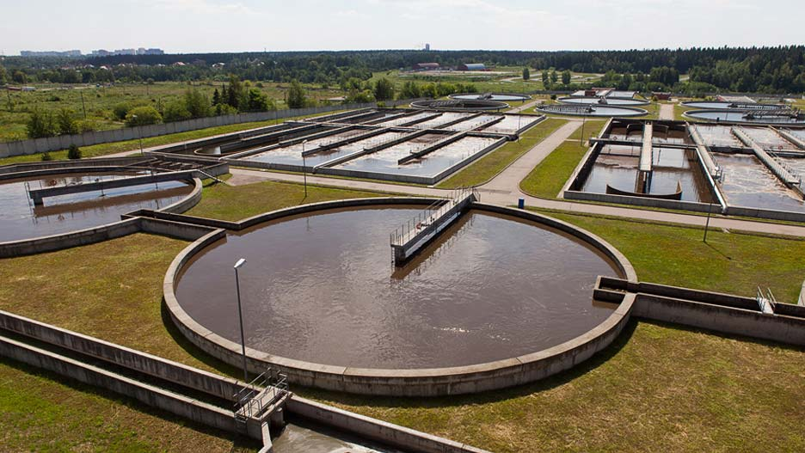
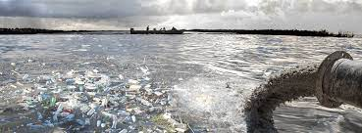
Проблема
Повсеместное загрязнение природных источников и перегруженность очистных сооружений привели к резкому ухудшению качества питьевой воды.

Slide 4
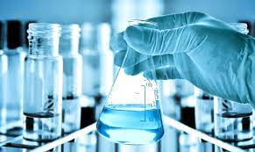
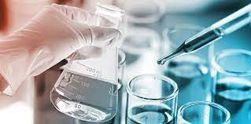
Цель
Провести анализ качества фильтрованной разными фильтрами и нефильтрованной воды по определенным характеристикам в домашних условиях с помощью капельных фильтров.

Slide 5
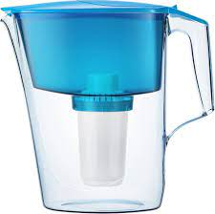
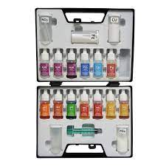
Задачи
1. Изучить основные этапы очистки воды на московских станциях водоподготовки.
2. Изучить основные этапы очистки воды бытовыми фильтрами: фильтром-кувшином и современным домашним фильтром с обратным осмосом.
3. Выделить важные характеристики качества питьевой воды.
4. С помощью капельных тестов в домашних условиях проанализировать качество фильтрованной воды различными фильтрами, сопоставить полученные результаты.

Slide 6
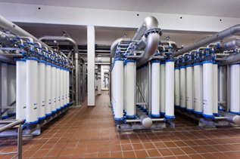
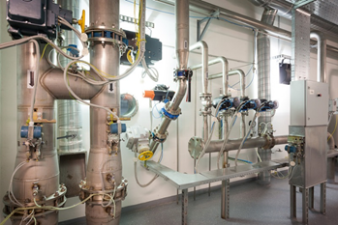
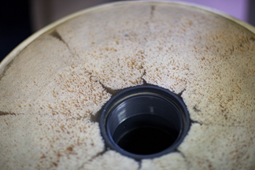
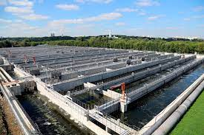
Глава 1. Процесс очистки воды в Московском регионе.
Озонирование
Коагулирование
Отстаивание
Фильтрирование
Ультрафильтрация
Дезинфицирование

Slide 7
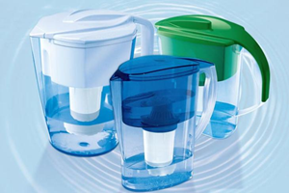
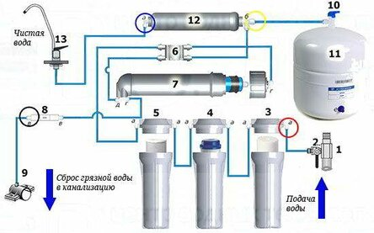
Глава 2. Бытовые фильтры.
Фильтр-кувшин для очистки водопроводной воды – прохождение воды через специальный картридж (обычно угольный)
Бытовой фильтр с обратным осмосом – прохождение воды под давлением через мембраны с мельчайшими порами

Slide 8
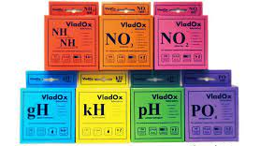
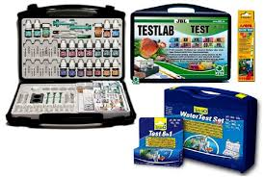
Глава 3. Характеристики воды и их изменения.
1. Уровень кислотности pH воды;
2. Показатель жесткости воды;
3. Содержание железа в воде;
4. Содержание в воде аммиака и ионов аммония;
5. Содержание нитритов в воде;
6. Содержание нитратов в воде;
7. Содержание фосфатов в воде.

Slide 9
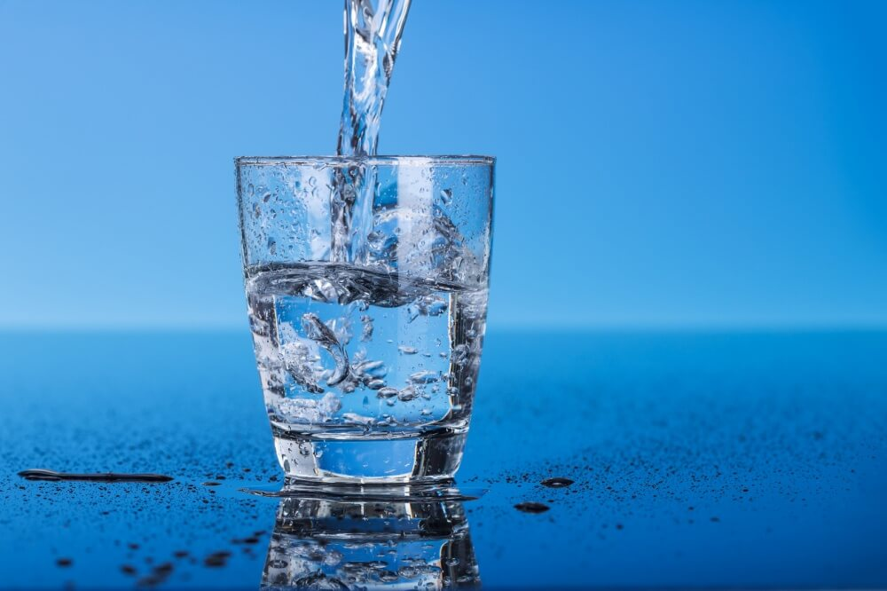
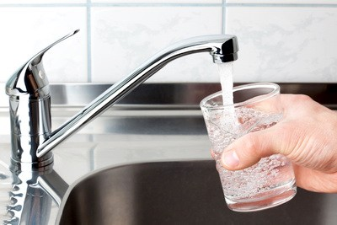
Гипотеза
Водопроводная вода в Московском регионе не пригодна для питья. Требуются дополнительные бытовые фильтры для дополнительной очистки воды.

Slide 10
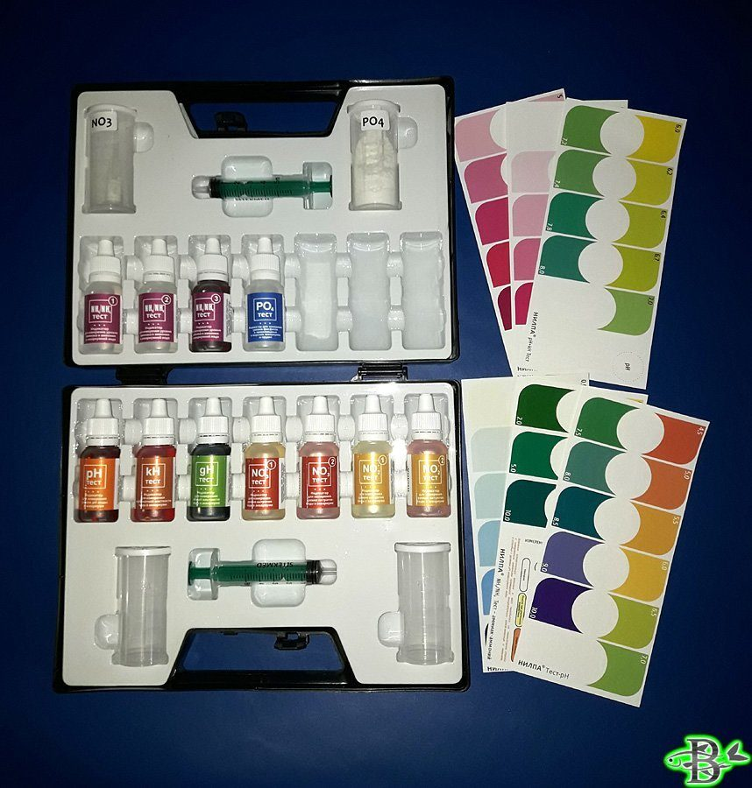
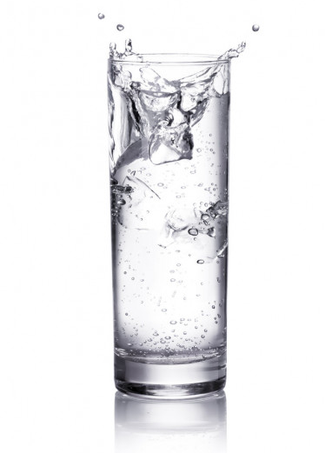
Материалы
Профессиональный набор капельных тестов для оценки качества воды в домашних условиях марки НИЛПА;
Вода из Москвы-реки;
Водопроводная вода (г. Москва);
Водопроводная вода (г. Москва) после очистки фильтром-кувшином;
Водопроводная вода (г. Москва) после очистки бытовым фильтром с обратным осмосом.

Slide 11
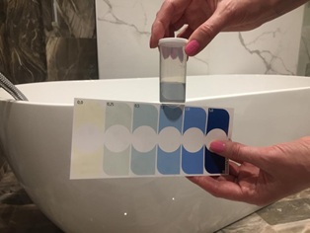
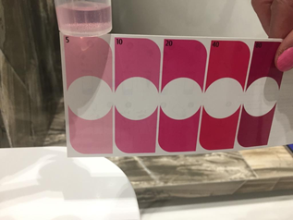
Методы
В соответствии с инструкцией к профессиональному набору капельных тестов в пробирку с исследуемой водой добавляли реактив для определения каждого показателя. Через некоторое время вода меняла цвет, который мы сопоставляли с оценочной шкалой результатов.

Slide 12
Результаты
 | Норма | Вода из Москвы-реки | Водопроводная вода | Водопроводная вода после очистки фильтром-кувшином | Водопроводная вода после очистки бытовым фильтром с обратным осмосом
Уровень кислотности pH | 6-9 | 7,4 - нейтральная | 7,5 - нейтральная | 6,0 - слабокислая | 6,4 - слабокислая
Показатель общей жесткости воды (gH) | 6-8 | 7 | 11 | 2 | 4

Slide 13
Результаты
 | Норма | Вода из Москвы-реки | Водопроводная вода | Водопроводная вода после очистки фильтром-кувшином | Водопроводная вода после очистки бытовым фильтром с обратным осмосом
Показатель карбонатной жесткости воды (kH) | 2-4 | 3 | 8 | 2 | 1
Содержание железа в воде | До 0,3 | 0,5 | 0,1 | 0,1 | 0,1

Slide 14
Результаты
 | Норма | Вода из Москвы-реки | Водопроводная вода | Водопроводная вода после очистки фильтром-кувшином | Водопроводная вода после очистки бытовым фильтром с обратным осмосом
Суммарное содержание в воде ионов аммония и аммиака | До 0,179 | 0,006 | 0,006 | 0,0 | 0,0
Содержание нитратов в воде | До 2 | 5 | 5 | 5 | 5

Slide 15
Результаты
 | Норма | Вода из Москвы-реки | Водопроводная вода | Водопроводная вода после очистки фильтром-кувшином | Водопроводная вода после очистки бытовым фильтром с обратным осмосом
Содержание нитритов в воде | До 0,3 | 0,1 | 0,1 | 0,0 | 0,0
Содержание фосфатов в воде | До 1 | 1 | 0,25 | 0,0 | 0,25

Slide 16
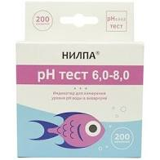
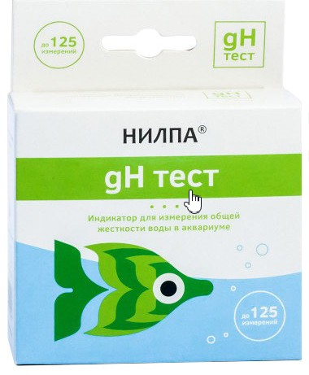
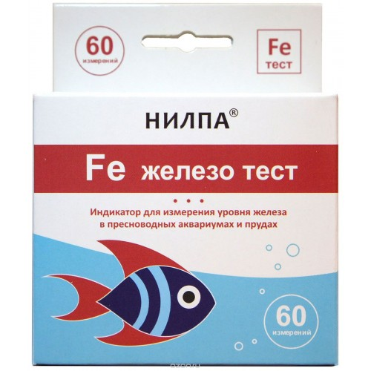
Результаты исследования
1. Уровень кислотности водопроводной воды после дополнительной очистки бытовыми фильтрами повышается, вода становится слабокислой при этом в пределах нормы.
2. Уровень жесткости водопроводной воды очень высокий, находится на верхнем пределе допустимой нормы. Бытовые фильтры уровень жесткости существенно снижают, при этом показатель падает ниже нормы.
3. Уровень железа в Москве-реке выше нормы, после фильтрации воды данный показатель приходит в норму.
4. Ионы аммония и аммиака отсутствуют даже в воде из Москвы-реки.

Slide 17
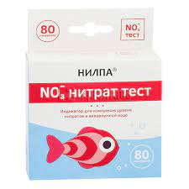
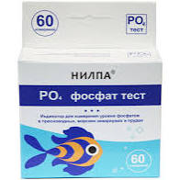
Результаты исследования
5. Водоочистные сооружения и бытовые фильтры не защищают воду от нитратов, данный показатель сильно превышает норму.
6. Нитриты и фосфаты в пределах нормы. Водоочистные сооружения и фильтры уменьшают содержание фосфатов в воде.
7. Общий вывод – водопроводная вода в Москве пригодна для потребления в пищу без дополнительных домашних фильтров.

Slide 18
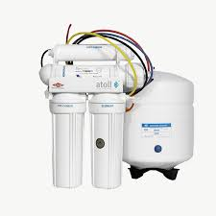
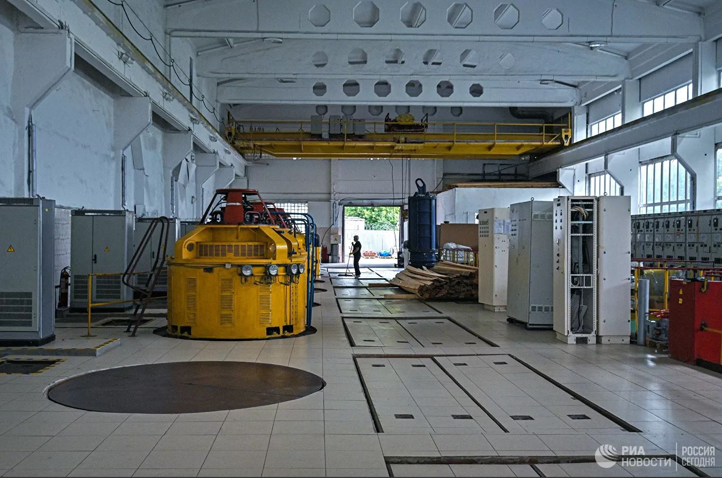
Выводы
1. В работе представлены основные этапы очистки воды на московских станциях водоподготовки.
2. В работе изучены основные этапы очистки воды бытовыми фильтрами: фильтром-кувшином и современным домашним фильтром с обратным осмосом.
3. В работе рассмотрены важные характеристики качества питьевой воды.

Slide 19
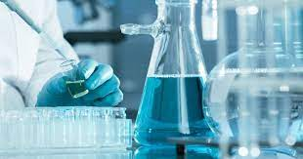
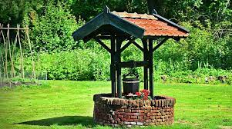
Выводы
4. С помощью капельных тестов в домашних условиях проанализировано качество фильтрованной воды различными фильтрами, результаты представлены в таблице.
5. Дальнейшее исследование - с помощью капельных тестов в летний период будет проанализирована колодезная вода в Подмосковье. Результаты будут сопоставлены с результатами, полученными при анализе данной воды в специализированной лаборатории.

